Slide 1



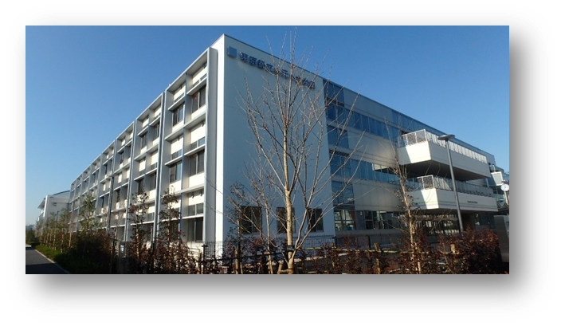
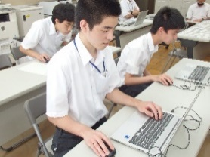
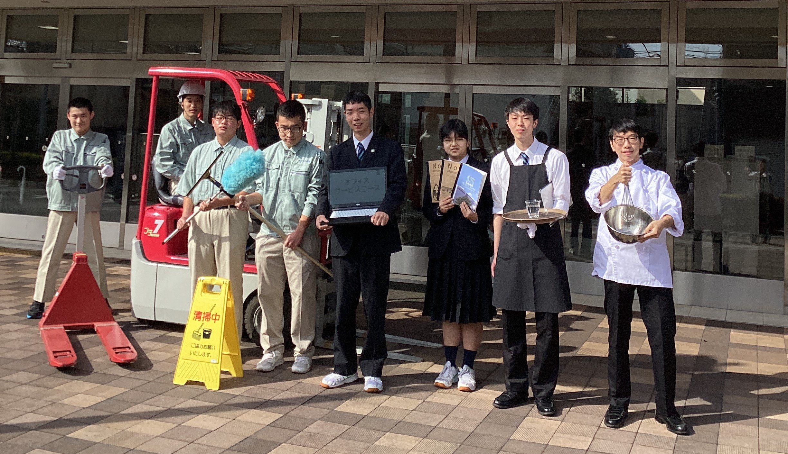
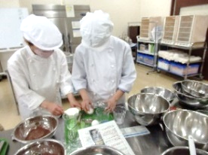
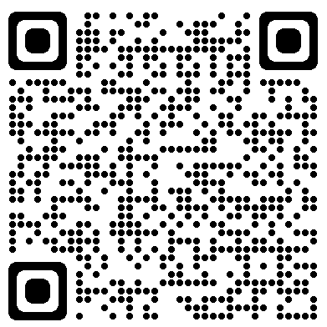
特別支援学校
＼ 障害者雇用に取り組む港区・品川区の企業のご担当者様向け／
施設見学会
障害者雇用に先進的に取り組んでいる多くの企業では、障害者支援機関・施設と積極的に連携し、障害者雇用を進めているところです。そこで、ハローワーク品川では､障害者雇用における採用経路の拡充、職域開発等の参考にしていただきたく､下記のとおり､施設見学会を開催いたします。
企業就労を目指す障害者が、授業や職業訓練を受けている様子を実際にご覧いただくことは、障害者雇用の促進に取り組む上で大変有益です。この機会にぜひご参加をご検討いただきますようお願いいたします。
９月12日(金) 13:15～15:15
９月１８日(木) 13:30～15:30
東京都立
水元小合学園
東京都立
港特別支援学校
▶定員：60名
▶定員 ： 20名
※ハローワーク大森と合同開催
申 込
ハローワーク品川ホームページよりWebエントリー
ハローワーク品川ホーム＞イベント情報
＞「施設見学会」のご案内（障害者雇用に取り組む企業向け） 裏面より申込
※定員に達した場合､申込を締め切る場合があります
担 当
ハローワーク品川 雇用支援コーナー 三輪・島田
☎03-5418-7318 〒108-0014 東京都港区芝5-35-3

Slide 2
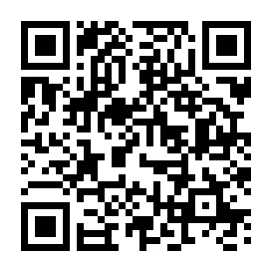
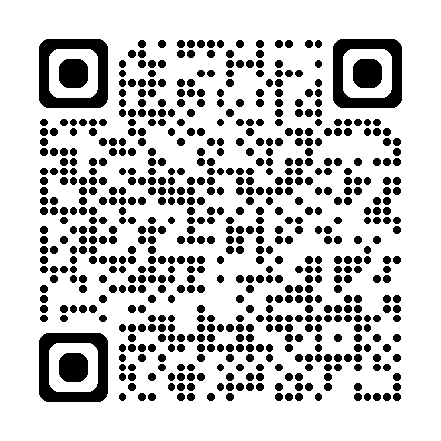

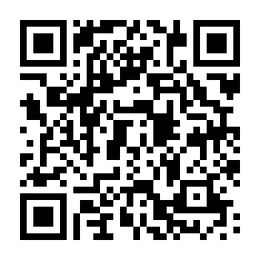
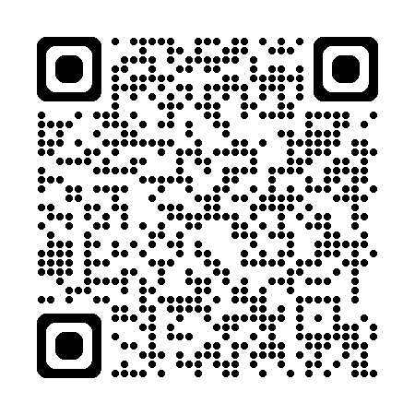
東京都立水元小合学園
（東京都葛飾区水元1-24-1）
▼アクセス
主に中学校の通常の学級や特別支援学級から進学してくる知的障害が軽度の生徒等を対象とした「就業技術科」を設置した特別支援学校です。日々前進、毎日真心を校訓に進めています。令和６年度卒業生77名のうち71名が一般就労しています。就職後のアフターフォローも力を入れて取り組んでいます。
見学当日ご案内します職業に関する専門教科「オフィスサービス」「ビルメンテナンス」「ロジスティクス」「フードサービス」の各コースで学んだことを基礎に事務、清掃、流通、飲食、福祉等各生徒進路先決定につなげていけるように日々取り組んでいます。本校生徒の学びの姿を知っていただき、貴社の採用活動の一助になれたらと思っております。今後ともよろしくお願いいたします。
▼最寄駅
JR常磐線
「金町駅」
▼申込
東京都立港特別支援学校
（東京都港区港南3-9-45）
▼アクセス
本校は知的障害が軽度の生徒等を対象とした「職能開発科」と多様な生徒が在籍する「普通科」を併置した特別支援学校です。食品製造、事務、清掃、物流業務などに取り組む「作業学習」「職業に関する専門教科」などの授業を通して、生徒たちの職業の準備性を高めるとともに、進路選択について自己選択・自己決定できるよう支援しています。
普通科学区域は港区、品川区、渋谷区、大田区(一部)、目黒区(一部) 、千代田区(一部) の全６区となります。
見学会では「作業学習(普通科)」「職業に関する専門教科(職能開発科)」をご紹介いたします。生徒たちの日々の学習の様子をご覧いただくことで、障害者雇用の促進に少しでも寄与できることを願い、企業の皆様のご来校をお待ちしております。
▼最寄駅
JR・京急線
「品川駅」
東京モノレール・りんかい線
「天王洲アイル駅」
▼申込

